Slide 1

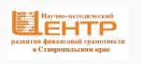
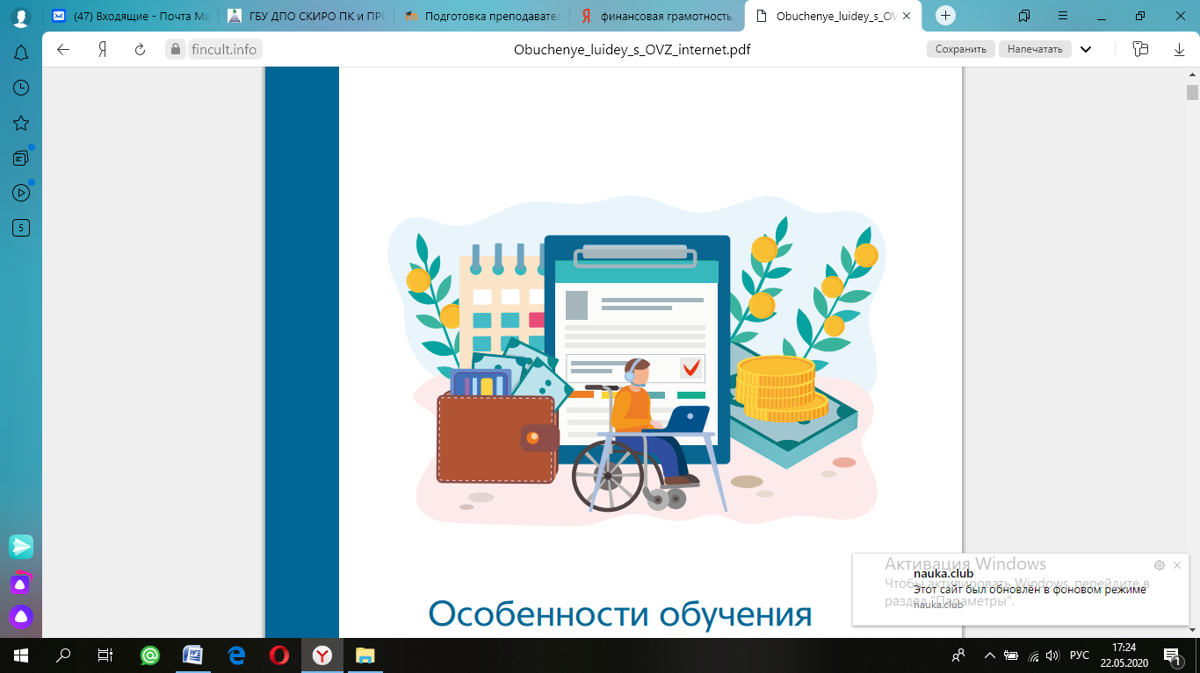
ФИНАНСОВАЯ ГРАМОТНОСТЬ обучающихся с ОВЗ
Ставропольский краевой институт развития образования, повышения квалификации и переподготовки работников образования
Панасенкова Марина Михайловна,
проректор по научно-инновационной работе, зав.кафедрой специального и инклюзивного образования
СКИРО ПК и ПРО, кандидат педагогических наук

Slide 2
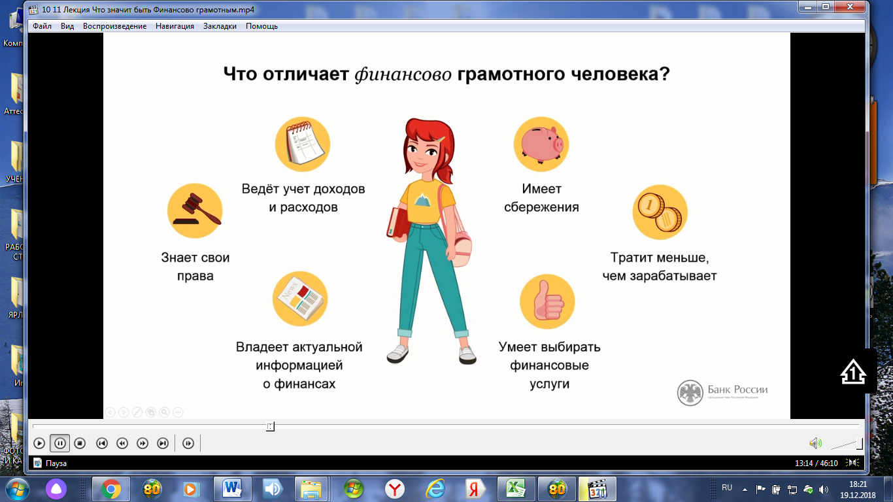
Ставропольский краевой институт развития образования, повышения квалификации и переподготовки работников образования

Slide 3
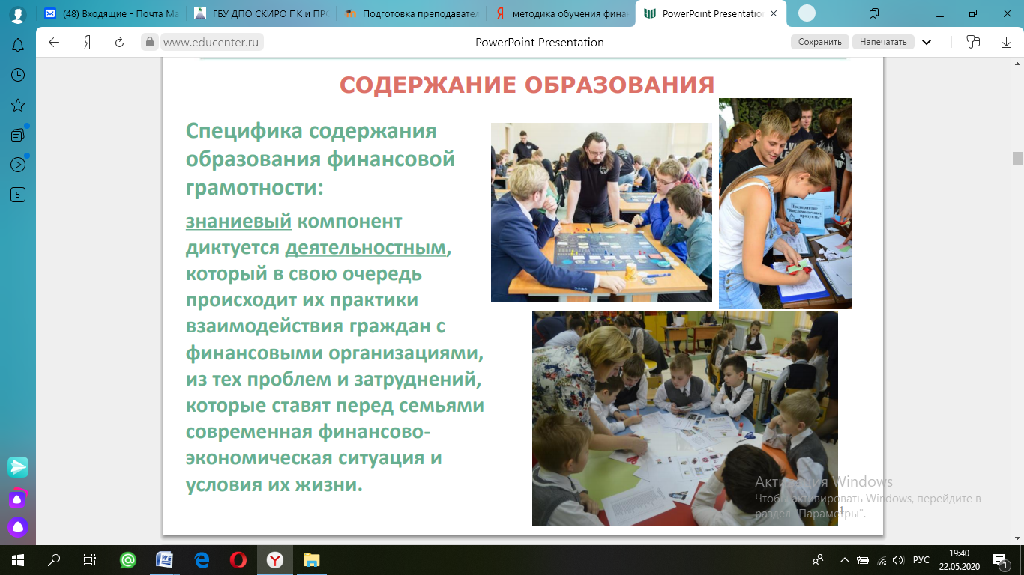
Ставропольский краевой институт развития образования, повышения квалификации и переподготовки работников образования

Slide 4
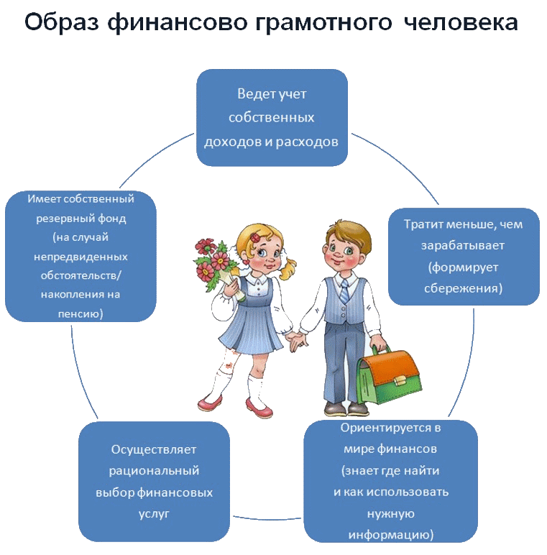
Ставропольский краевой институт развития образования, повышения квалификации и переподготовки работников образования

Slide 5
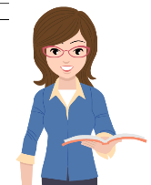
ОТЛИЧИЯ ПРЕПОДАВАНИЯ ФИНАНСОВОЙ ГРАМОТНОСТИ
ОТ ДРУГИХ КУРСОВ ШКОЛЬНОЙ ПРОГРАММЫ:
Ставропольский краевой институт развития образования, повышения квалификации и переподготовки работников образования
большая свобода в выборе методики обучения;
широта возможностей обучения финансовой грамотности.
возможность использования наиболее интересных способов обучения;
имеет межпредметный характер;

Slide 6
Ставропольский краевой институт развития образования, повышения квалификации и переподготовки работников образования
Принципы формирования финансовой грамотности обучающихся с ОВЗ:
социально- педагогические принципы;
психолого- педагогические принципы;
организационно -педагогические принципы.

Slide 7
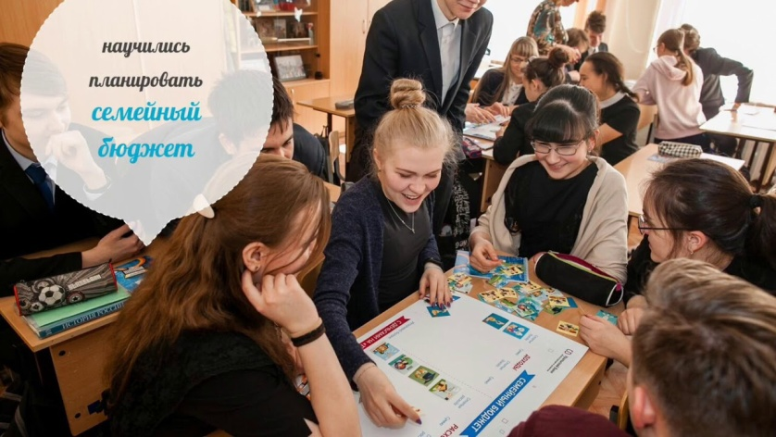
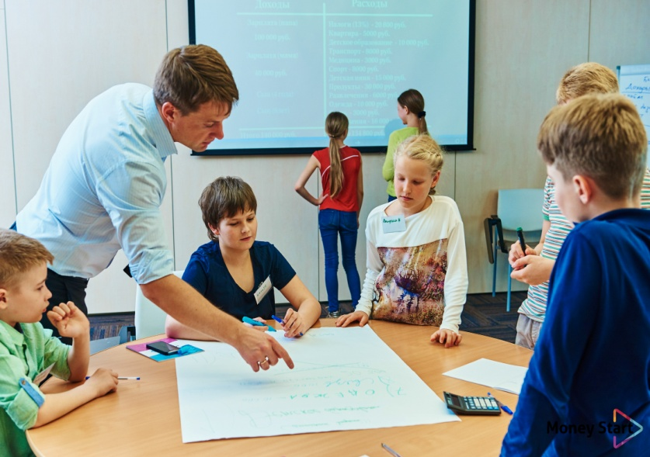
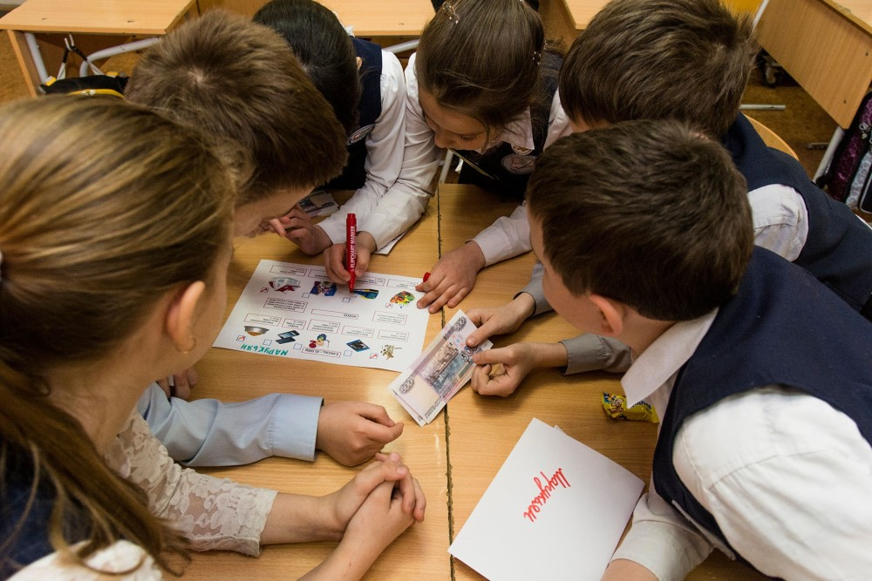
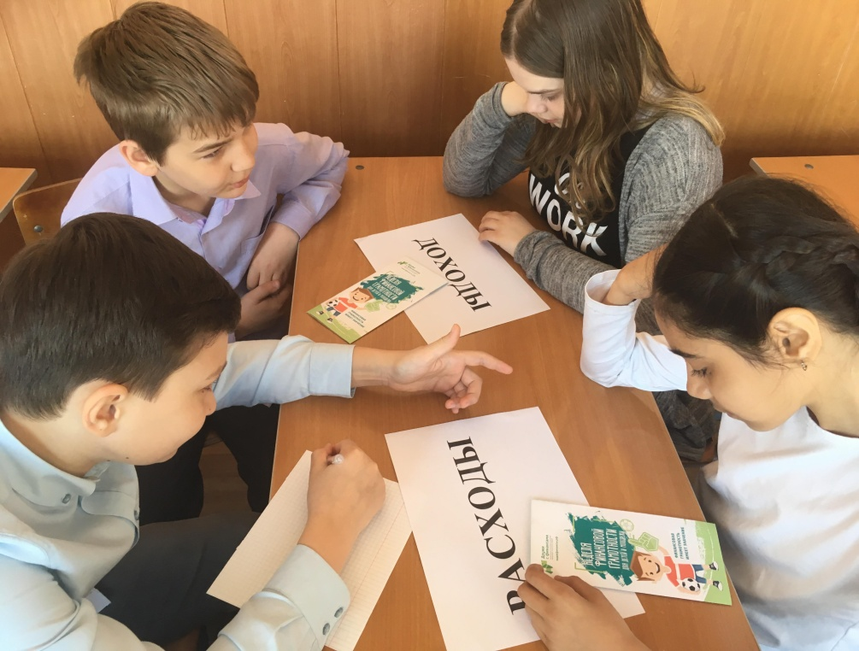
Ставропольский краевой институт развития образования, повышения квалификации и переподготовки работников образования

Slide 8
Ставропольский краевой институт развития образования, повышения квалификации и переподготовки работников образования
Модели построения занятий
по финансовой грамотности обучающихся
Внеурочная модель
Проектная форма

Slide 9
Ставропольский краевой институт развития образования, повышения квалификации и переподготовки работников образования
1) Модульная технология обучения:
учебный материал разбит на модули
Различные формы презентации учебных достижений
Логика изучения материала

Slide 10
Ставропольский краевой институт развития образования, повышения квалификации и переподготовки работников образования
2) Игровые технологии
По игровой технологии:
настольные
Деловые
Имитационно-ролевые
Интеллектуальные

Slide 11
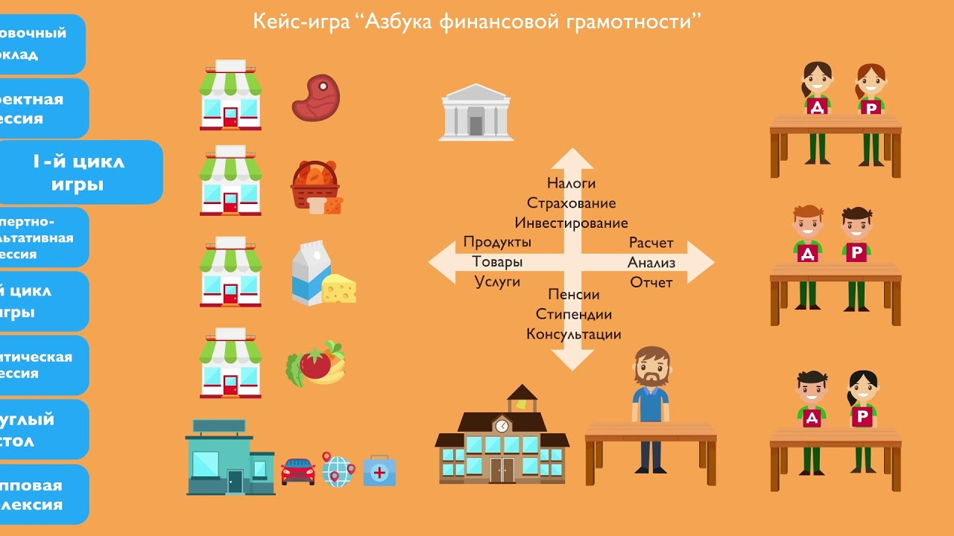
Ставропольский краевой институт развития образования, повышения квалификации и переподготовки работников образования
3) Кейс-технология

Slide 12
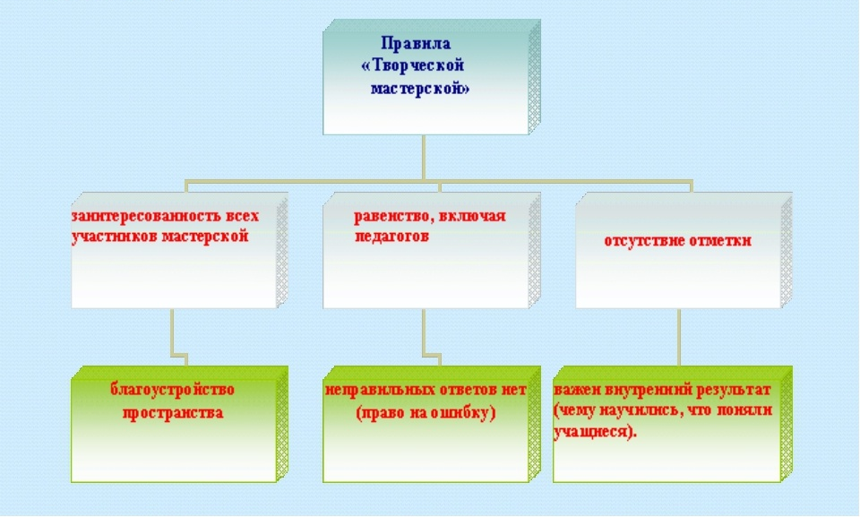
Ставропольский краевой институт развития образования, повышения квалификации и переподготовки работников образования
4) Технология творческой мастерской

Slide 13
Методы обучения определяются:
Ставропольский краевой институт развития образования, повышения квалификации и переподготовки работников образования
Целью обучения;
Способом усвоения учебного материала;
Характером взаимодействия учеников.

Slide 14
Ставропольский краевой институт развития образования, повышения квалификации и переподготовки работников образования
Репродуктивные методы:
рассказ учителя по финансовой тематике,
работа с учебным текстом
решение репродуктивных тестов, задач, заданий

Slide 15
Ставропольский краевой институт развития образования, повышения квалификации и переподготовки работников образования
Продуктивные методы:
Проблемно-поисковые
Проектные
Исследовательско-поисковые

Slide 16
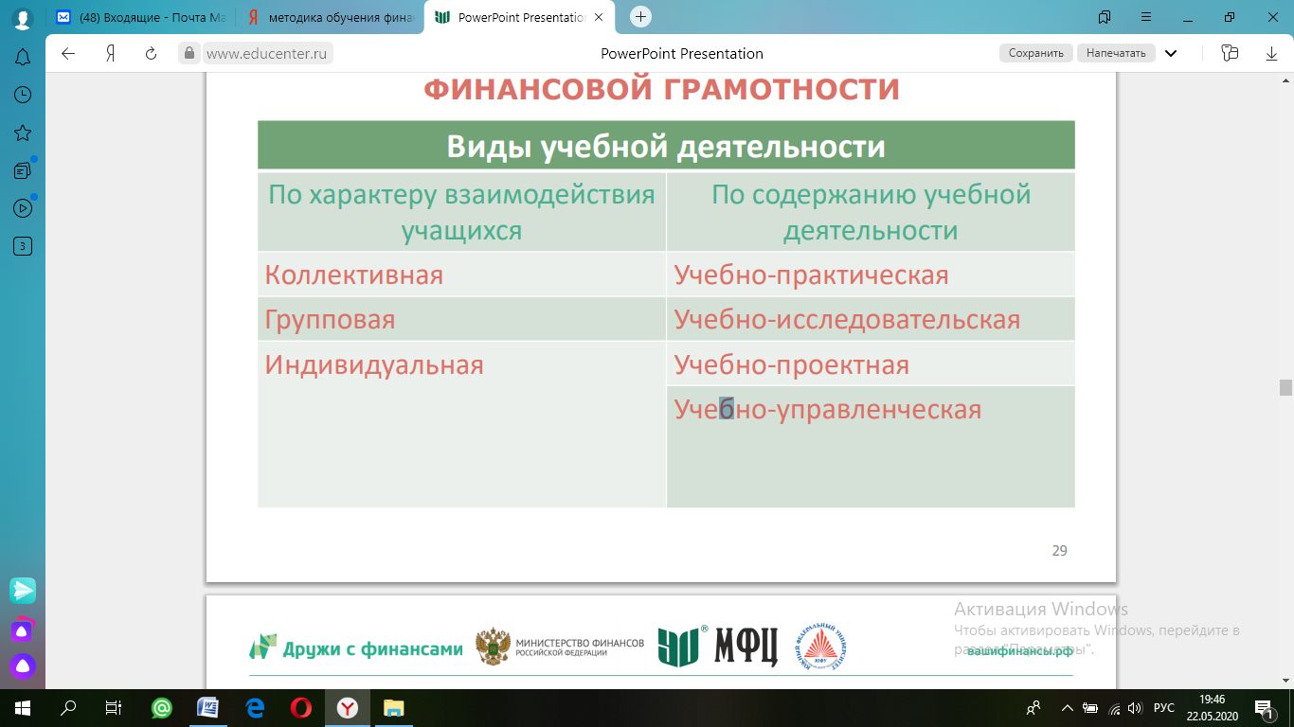
Ставропольский краевой институт развития образования, повышения квалификации и переподготовки работников образования

Slide 17
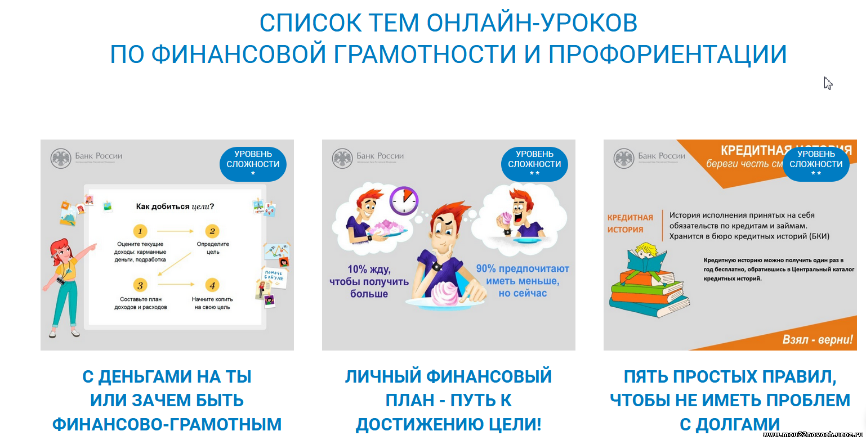
Ставропольский краевой институт развития образования, повышения квалификации и переподготовки работников образования

Slide 18
Ставропольский краевой институт развития образования, повышения квалификации и переподготовки работников образования
Мотивационная готовность не сформирована
Отсутствие интереса к учебе
не принимают цели обучения
преобладают игровые интересы
Ребенок с ЗПР
Неумение планировать свою деятельность
не готовы к требованиям школы
ЗПР тормозит развитие познавательного интереса
не осознают нужность и важность обучения

Slide 19
Ставропольский краевой институт развития образования, повышения квалификации и переподготовки работников образования
Деятельность учителя, работающего в условиях
инклюзивного обучения детей с ЗПР:
Диагностика уровня развития ребенка
Взаимодействие со специалистами и родителями
Реализация коррекционной направленности учебно-воспитательного процесса
Составление индивидуального образовательного маршрута
Отслеживание динамики развития ребенка

Slide 20
Ставропольский краевой институт развития образования, повышения квалификации и переподготовки работников образования
Принципы обучения детей с ЗПР:
усиление практической направленности изучаемого материала;
опора на жизненный опыт;
ориентация на внутренние связи в содержании изучаемого материала как в рамках одного предмета, так и между предметами;
необходимость и достаточность в определении объема изученного материала;
введение в содержание учебных программ коррекционных разделов.

Slide 21
Ставропольский краевой институт развития образования, повышения квалификации и переподготовки работников образования
Признаки утомления можно определить по следующим проявлениям:
сенсорная утомляемость (ребенок слушает, но не слышит, смотрит, но не видит)
снижение моторной деятельности (вялая осанка, ухудшение почерка)
снижение продуктивности умственной деятельности (активизация не приносит результатов, либо носит кратковременный характер).

Slide 22
Ставропольский краевой институт развития образования, повышения квалификации и переподготовки работников образования
Особые образовательные потребности детей с ЗПР:
Побуждение познавательной активности как средства устойчивой познавательной мотивации;
Расширение кругозора, формирование разносторонних понятий и представлений об окружающем мире;
Формирование общеинтеллектуальных умений (операций анализа, синтеза, сравнения, гибкость мыслительных операций);
Формирования и развития целенаправленной деятельности, функций программирования и контроля;
Развитие личностной сферы (эмоций, воли, навыков произвольного поведения);
Совершенствования предпосылок интеллектуальной деятельности (внимания, восприятия всех ее форм, памяти, т.д.);
Развитие и отработка средств коммуникации, регулирующей функции слова.
повышение квалификации педагогических работников.

Slide 23
Ставропольский краевой институт развития образования, повышения квалификации и переподготовки работников образования
ВНЕУРОЧНАЯ ДЕЯТЕЛЬНОСТЬ
Индивидуальные и подгрупповые коррекционные занятия педагога:
Восполнение образовательных дефицитов
Индивидуальные приемы формирования учебных навыков
Коррекция индивидуальных особенностей психофизического развития
Автоматизация учебных навыков
Формирование приемов учебных действий

Slide 24
Ресурсы: http://happy-finance.ru/ http://edu.pacc.ru/finedu/articles/Seminarydlyapedagogov/ http://edu.pacc.ru/finedu/articles/Igryisorevnovaniyadlyashkolnikovistudentov/
Ставропольский краевой институт развития образования, повышения квалификации и переподготовки работников образования

Slide 25
ФИНАНСОВАЯ ГРАМОТНОСТЬ обучающихся с ОВЗ
Ставропольский краевой институт развития образования, повышения квалификации и переподготовки работников образования
Контактная информация:
Научно-методический центр развития финансовой грамотности в Ставропольском крае
Адрес: 355002, г. Ставрополь, ул. Лермонтова, д. 189А.
Тел.: 8(8652) 99-77-29 (доб.:203)
E-mail: panasenkovamm@mail.ru

